Slide 1

Projecte Final
Ivan Fernández, ARNAU RUBIO i Sandra Rubio

Slide 2

Milionaris del Món

Slide 3
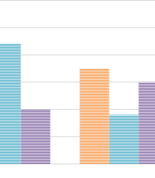
Estadístiques
La distribució de l’ edat dels milionaris
La distribució geogràficament
La distribució del gènere.
La distribució per sectors
Relació autodidactes vs. hereus
Relació PIB vs. quantitat de milionaris
Relació segons estudis

Slide 4
Datasets
Rank
finalWorth
Category
personName
age
country
city
source
industries
countryOfCitizenship
organization
selfMade
status
gender
birthDate
lastName
firstName
Title
date
state
residenceStateRegion
birthYear
birthMonth
birthDay
cpi_country
cpi_change_country
gdp_country
gross_tertiary_education_enrollment
gross_primary_education_enrollment_country
life_expectancy_country
tax_revenue_country_country
total_tax_rate_country
population_country
latitude_country
longitude_country

Slide 5

Modificacions
Eliminem:
La latitud geogràfica del país (latitude_country)
La longitud geogràfica del país (longitude_country)

Slide 6
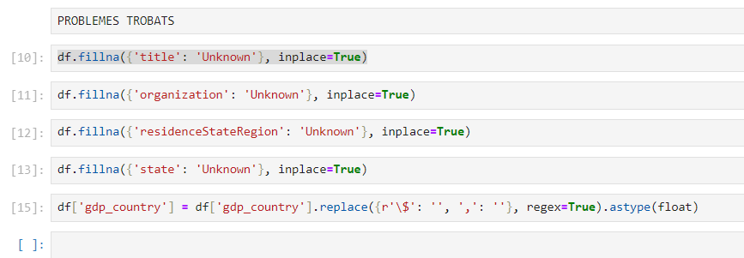
Problemes
Dificultat per obtenir algunes dades

Slide 7
Probes

Slide 8
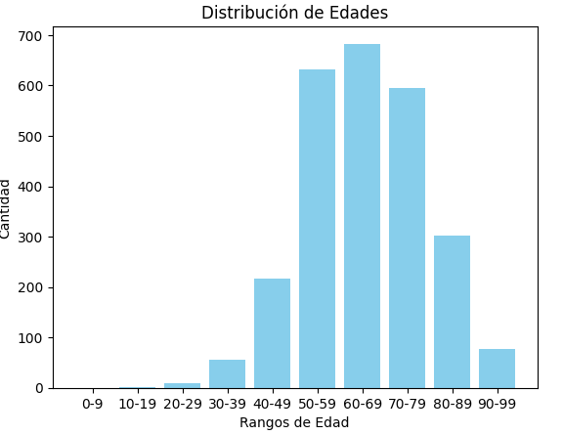
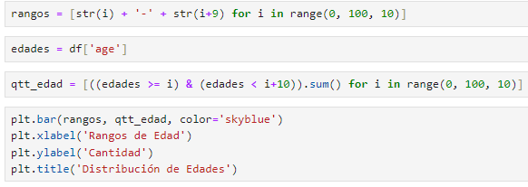
Distribució per Edat

Slide 9
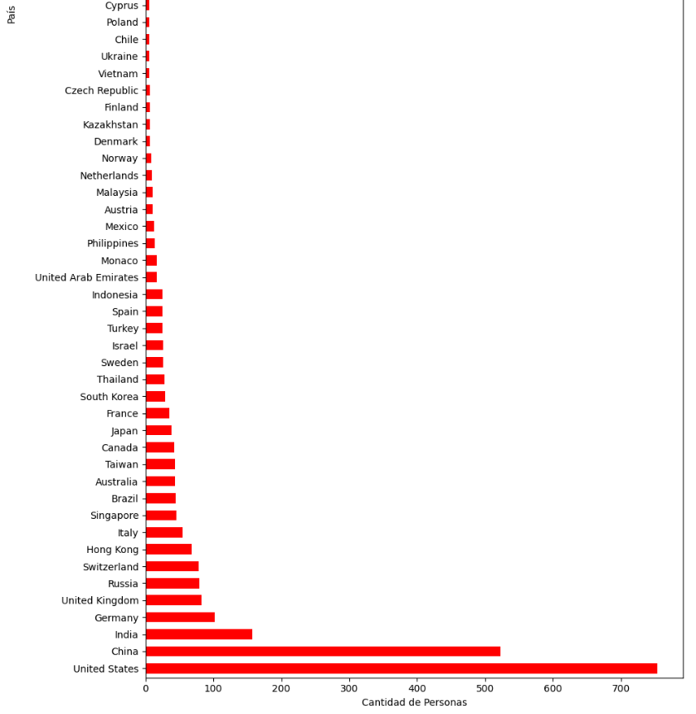
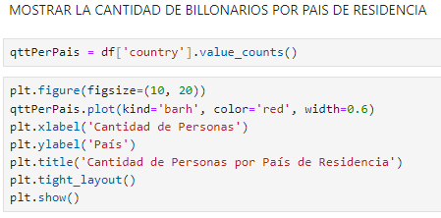
Milionaris per País de Residencia

Slide 10
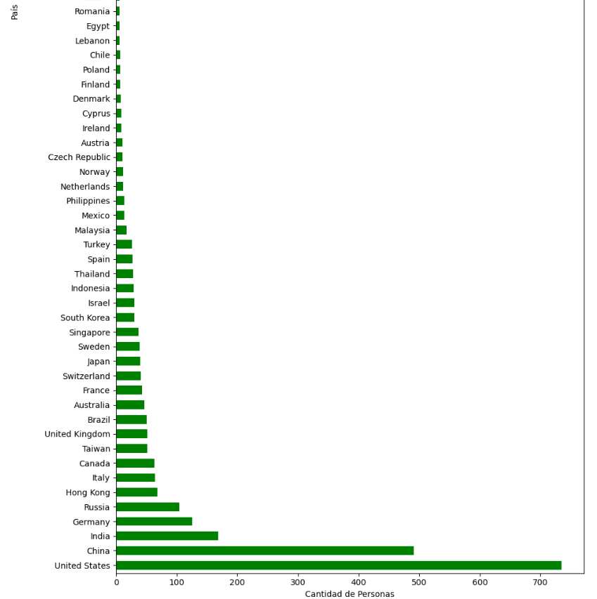
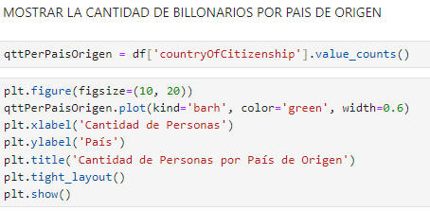
Milionaris per País d’Origen

Slide 11
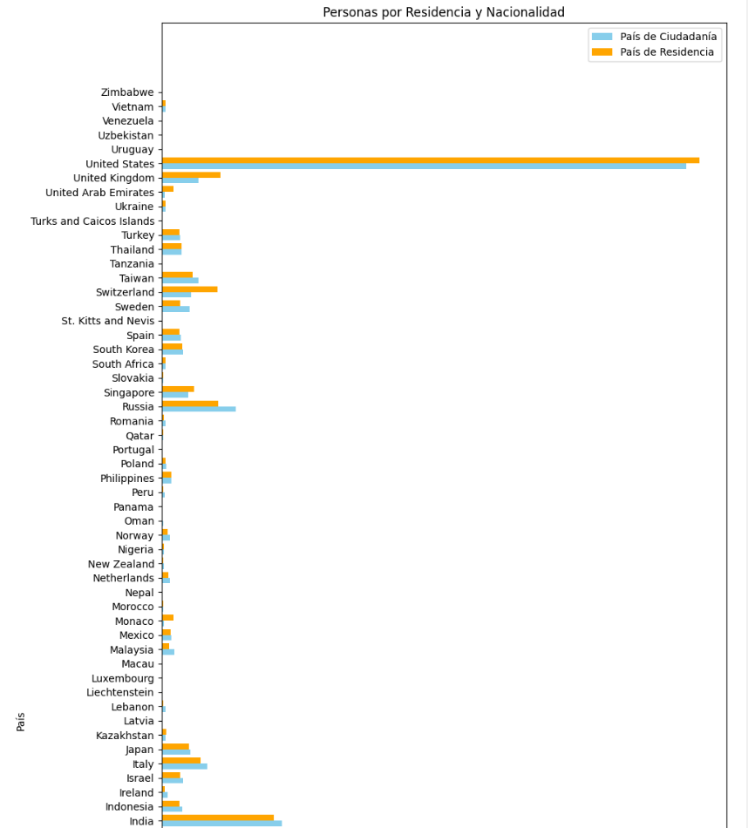
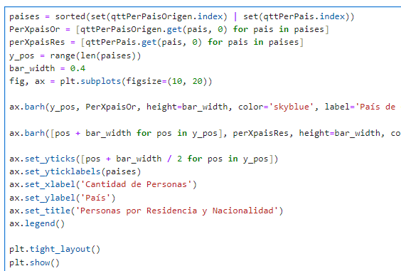
Relació País de Residencia - País d’Origen

Slide 12
Ivan Fernández, ARNAU RUBIO i Sandra Rubio

